Slide 1

Felvételi praktikák és taktikák
RRF- 2.1.2-21-2022-00018
„Gyakorlatorientált felsőfokú képzések
infrastrukturális- és készségfejlesztése a PTE-n”

Slide 2
Személyiség – hitelesség – személyes hitelesség
szaktanár
osztályfőnök, osztályfőnök-helyettes
intézményegységvezető-helyettes
szülő (2021)
matematika, informatika
nem klasszikus lexikális információhalmaz, hanem tapasztalati úton felépített, folyamatosan frissítendő tudástár
problémamegoldás
! középpontban: a tanulói siker
„Az érettségi vizsga továbbra is a köznevelési rendszer záróvizsgája, és egyben a felsőoktatási intézményekbe történő bejutás követelményeinek teljesítésére szolgál.”
Notes:
Fenntartó: pályaválasztási tanácsadó

Slide 3
9. évfolyam (pályaorientációs nap)
Osztályfőnök
Iskolapszichológus
Szociális segítő

Slide 4
10. évfolyam (pályaorientációs nap)

Slide 5
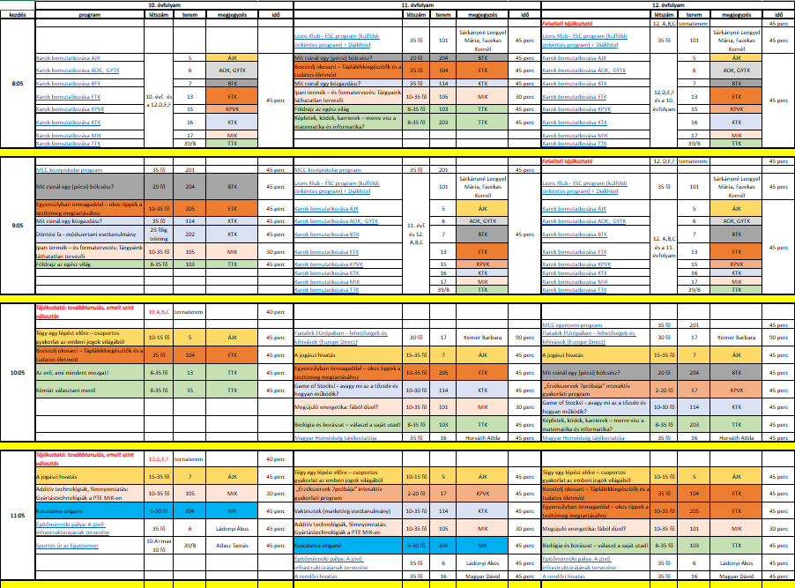

Slide 6
Fakultációválasztás
belső (nem külső) motiváció
tények / szabályok
2012 és 2020: tantárgyak, sávok száma
órarendben elfoglalt hely
sávos és blokkos szervezés
kötelező?

Slide 7
Emelt szint
a választás 1 tanévre szól
heti 2-3 óra
emelt szintű foglalkozás emelt szintű érettségi
emelt szintű ismeretek - középszintű érettségi
- felsőfokú tanulmányok
több továbbtanulási irány a rendszer maximális kihasználása
ingyenes tanulási lehetőség továbbtanulási cél
10-12. évfolyamon 2 nap pályaválasztási célú hiányzás lehetséges
támogatás
támogatás

Slide 8
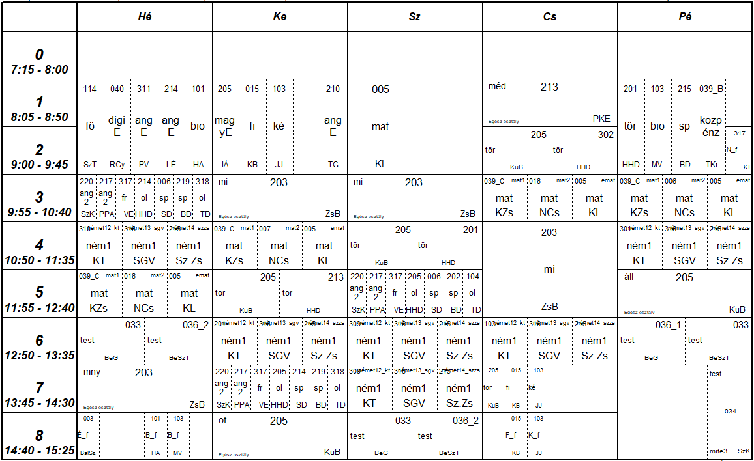
Órarend

Slide 9
Pontszámítás
Érettségi pont
Tanulmányi pont
Intézményipont
Felvételi összpontszám
Gyakorlati vizsga
Alkalmassági vizsga

Slide 10
Pontszámítás
11-12. tanév végi eredmények
5 érettségi tárgy átlaga
max.100 pont
max.100 pont
1. felvételi tárgy eredménye
2. felvételi tárgy eredménye
Magyar nyelv és irodalom
Történelem
Matematika
Idegen nyelv
5.tantárgy
Magyar nyelv és irodalom
Történelem
Matematika
Idegen nyelv
5.tantárgy
FELVÉTELI ÖSSZPONTSZÁM: MAX. 500 PONT
max.100 pont
max.100 pont
Intézményi pontok
max.100 pont

Slide 11
Előrehozott érettségi: szabályok (elmélet)
kétféle vizsgaeredményt szerezhet: közép- és emelt szint (sikeres középszintet követően szintemelő vizsga)
nincs arra lehetőség, hogy a sikeres vizsgát az érettségi bizonyítvány megszerzése előtt megismételje
ha először egy emelt szintű vizsgaeredményt szerez, akkor az érettségi bizonyítvány megszerzéséig ugyanabból a vizsgatárgyból középszintű vizsgára már nem jelentkezhet
sikertelen előrehozott érettségi vizsga következményei
javító vizsgára legkorábban a rendes érettségi vizsga vizsgaidőszakában,
pótló vizsgára bármelyik vizsgaidőszakban lehet jelentkezni
Feltétele: osztályozóvizsgát kell tenni attól függően, hogy lezárult-e már a tantárgy oktatása
Notes:
Terhelés elosztása
Vizsgaszituáció
2-féle érettségi
Koncentráció más tárgyakra. 2.idegen nyelv

Slide 12
Nyelvtanulás – Nyelvvizsgák
Középiskola 9-12.
Érettségi
Egyetem Nyelvvizsga
Középiskola 9-12.
Emelt érettségi Nyelvvizsga
Egyetem
Középiskola 9-12. Nyelvvizsga
Érettségi
Egyetem
többletpont
többletpont

Slide 13
Tervezés
1. és 2. Felvételi tárgyak „megtalálása”
Ha szükséges: 5. érettségi vizsgatárgy „megtalálása”
Közösségi szolgálat
Előrehozott érettségi ?
Nyelvvizsga ?
Új: eJogsi ?

Slide 14
Felvételi tárgyak „megtalálása”
Miért érdemes diplomát szerezni?
https://www.felvi.hu/felveteli/jelentkezes/miert_felvetelizzek
Hogyan válasszak?
https://www.felvi.hu/felveteli/jelentkezes/hogyan_valasszak
Hogyan válasszak egyetemet, főiskolát?
https://www.felvi.hu/felveteli/jelentkezes/hogyan_valasszak/Intezmenyvalasztas
Nyílt napok (2 nap)
https://www.felvi.hu/felveteli/nyiltnap
Pályaorientációs önismereti tesztek
https://www.felvi.hu/felveteli/palyaorientacio/teszt
Pályaorientációs Mérő- és Támogatóeszköz
https://pom.oktatas.hu/
Lányok Napja
2026. április 23.

Slide 15




További tájékozódás
Általános felsőoktatási felvételi eljárás részletes szabályai: felvi.hu
E-mail: info@felvi.hu
Teams: PTE Babits Diákok csoport – továbbtanulás csatorna
Google
(AI)

Slide 16
10. évfolyam Szülői tájékoztató

Slide 17
11. évfolyam (osztályonkénti „fórum”)

Slide 18
Előrehozott érettségi
szabályok (gyakorlat)
előzetes feltétel: osztályozóvizsga (képesség, szaktanár)
nem kötelező – stratégia
mikor ?
közép- vagy emelt szint ?
Notes:
Terhelés elosztása
Vizsgaszituáció
2-féle érettségi
Koncentráció más tárgyakra. 2.idegen nyelv

Slide 19
TANULMÁNYI PONT
ÉRETTSÉGI PONT
Intézményi PONT
középiskolai osztályzatok
magyar nyelv és irodalom (átlag)
történelem
érettségi átlag
magyar nyelv és irodalom
történelem
érettségi pont 1
matematika
idegen nyelv
matematika
idegen nyelv
felsőoktatási intézmény által meghatározott tantárgy
felsőoktatási intézmény által meghatározott tantárgy
érettségi pont 2
…
többletpont
emelt szint
nyelvtudás
sport
felvételi vizsga,
rendezvények
közép=emelt
%
%
%
2 év

Slide 20
Példa – tanulmányi pont
Középiskolai bizonyítvány
 | 11. | 12.
magyar nyelv és irodalom | 4 | 5
történelem | 5 | 5
matematika | 3 | 4
angol | 5 | 5
fizika | 5 | 5
pontszám | 22 | 24 | 46 x 2 = 92
Középiskolai osztályzatok:
92 pont
Érettségi átlageredmény:
74 pont
Érettségi bizonyítvány
magyar nyelv és irodalom | 78%
történelem | 69%
matematika | 57%
angol nyelv | 79%
digitális kultúra | 85%
Tanulmányi pont: 166 pont
közép=emelt

Slide 21
Példa – érettségi pont
programtervező informatikus
Érettségi vizsgatárgyak:
matematika (kötelező) ÉS fizika vagy digitális kultúra…
informatika képzési terület
Érettségi bizonyítvány/tanúsítvány
magyar | 78% | K
történelem | 69% | E
matematika | 57% | E
angol nyelv | 79% | K
fizika | 51% | K
digitális kultúra | 85% | K
57 + 85*2/3 = 114
Érettségi pont: 114 pont

Slide 22
%-os eredmények jelentése
Felvételi pont = %-os eredmény 2/3-a
Középszintű érettségi %-os eredménye
Felvételi pont = %-os eredmény 2/3-a
egyenlő
Emelt szintű érettségi %-os eredménye
Felvételi pont
egyenlő

Slide 23
Kétharmados átszámítás (példa)
Két középszintű érettségi
Érettségi pont | bizonyítványban szereplő % | felvételi pontszám
fizika (K) | 85 | 57
digitális kultúra (K) | 90 | 60
117
A középszintű érettségi százalékos eredményének 2/3-a az érettségi pont.
Egy emelt szintű érettségi
Érettségi pont | bizonyítványban szereplő % | felvételi pontszám
fizika (E) | 85 | 85
digitális kultúra (K) | 90 | 60
145
Két emelt szintű érettségi
Érettségi pont | bizonyítványban szereplő % | felvételi pontszám
fizika (E) | 85 | 85
digitális kultúra (E) | 90 | 90
175

Slide 24
Fakultáció keretében is tanultam...
Ha a tanulmányi pontokban kötelezően beszámítandó tantárgyat fakultáció keretében is tanulta, akkor utolsó két (tanult) év végi osztályzatként az alábbiak alapján veszik figyelembe:
ha a normál tantárgyat és fakultációt azonos évben tanulja, akkor a kedvezőbb eredmény;
ha a normál tantárgyat és fakultációt egymástól eltérő években tanulta, akkor a tantárgy utolsó két tanult év végi eredményei, függetlenül attól, hogy azt fakultációs vagy normál tantárgyként tanulta;
ha az utolsó két tanult évében csak fakultáció keretében tanult egy kötelező tárgyat, akkor azt kell figyelembe venni abban az esetben is, ha a korábbi években szerzett nem fakultációs eredményei jobb eredményt adnak.

Slide 25
Intézményi pontok

Slide 26
Pontszámítás: extrák
Közép- és emelt szint: ? %-tól ? pont
Emelt szintért járó intézményi többletpontok tantárgyanként eltérnek, összegük maximalizált
Nyelvvizsgák: B2/C1; írásbeli, szóbeli, komplex; ? nyelv; ? egyetem; ?szak
Általános orvos, fogorvos: szóbeli vizsga
Digitális kompetenciák: ICDL
Közösségi szolgálat
Regionális elhelyezkedés
Rendezvények

Slide 27
12. évfolyam (pályaorientációs nap)

Slide 29

Felelős döntés
Konkrét szak
Szülői emlékek, testvér (zsákutca)
Jövőbeli flexibilitás
„Bennmaradni” az egyetemen
Finanszírozási kérdés: tandíj vagy ösztöndíj

Slide 30
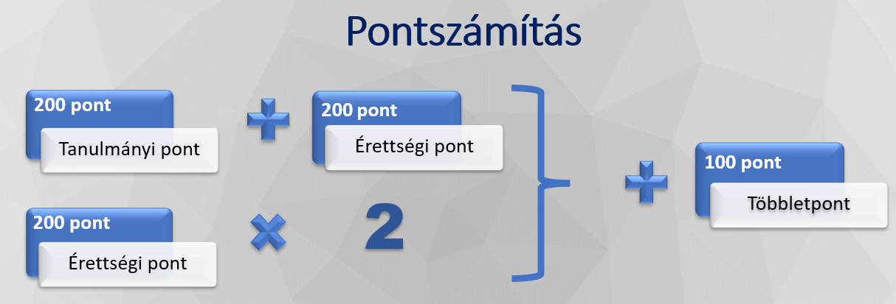
Pontszámítás
Példák – még mindig érdemes

Slide 31
Előrehozott érettségi: bizonyítvány vagy tanúsítvány
Amennyiben a jelentkező még a középfokú tanulmányai alatt előrehozott érettségit tett és ugyanabból a vizsgatárgyból a rendes érettségi időszakban újabb (szintemelő) érettségit is tesz, és így az egyik eredményről tanúsítványt kap, úgy a két eredmény közül a jobb százalékos eredmény beszámítható a tanulmányi pontokba függetlenül attól, hogy az eredmény az érettségi bizonyítványban vagy az azzal egyidejűleg kiállított tanúsítványban szerepel.
Figyelem! Az érettségi bizonyítvány megszerzését követően szerzett érettségi tanúsítványokban foglalt eredmények nem vehetők figyelembe a tanulmányi pontok érettségi átlagának számításakor. Ennek oka, hogy a tanulmányi pontok a jelentkező középfokú tanulmányainak teljesítményét tükrözik!
Célszerű a jobb százalékos eredményt beleíratni az érettségi bizonyítványba és a gyengébb százalékos eredményről tanúsítványt kérni.

Slide 32
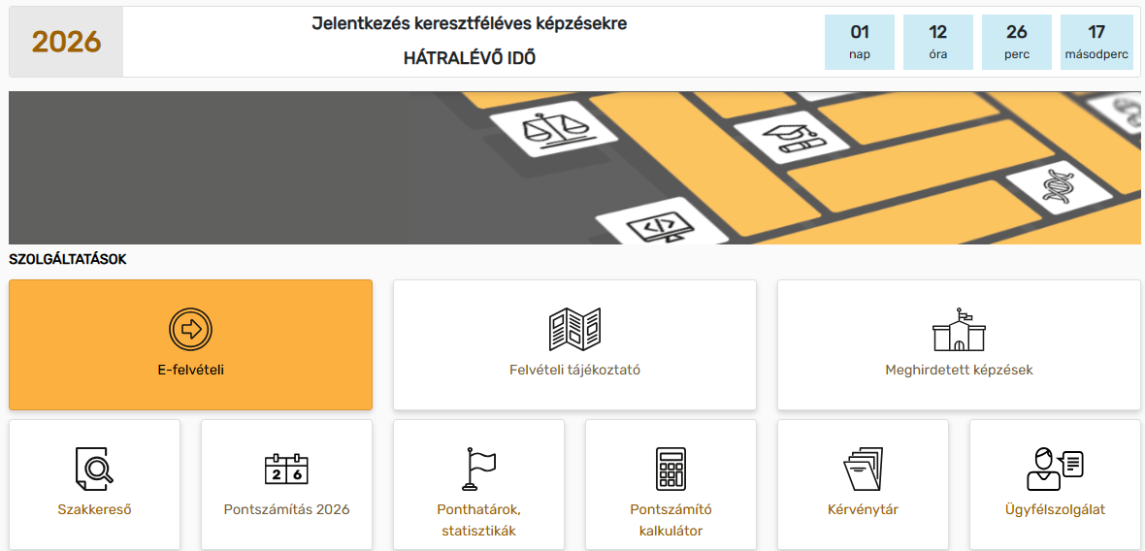
Felvi

Slide 33
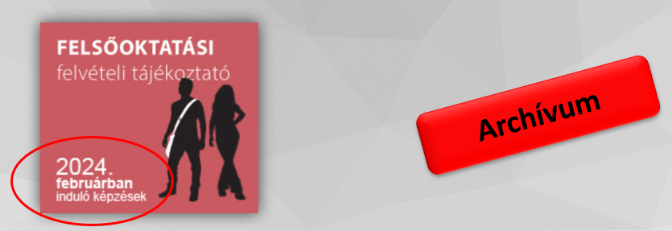
Előmunkálatok
Tájékozódás
„Normális” e-mail cím
Ügyfélkapu létrehozása
Érvényes személyi igazolvány
Regisztráció az E-felvételihez
Educatio: 2026. január 8-10.
Nyelvvizsgakérdés
Választott érettségi tárgy „kitalálása”

Slide 34
Határidők
Maximum 6 jelentkezési hely
Ugyanazon jelentkezési hely ösztöndíjas és önköltséges formája – külön kell megjelölni, de továbbra egynek számít
február 15.
Jelentkezés
február 15.
Hitelesítés
július eleje
Hiánypótlás
„Ügyintézés”
március vége
ÚJ
Ügyfélkapu / Ügyfélkapu+ / DÁP
Csak Ügyfélkapun keresztül lehet.
Sorrendmódosítás csak egyszer
Dokumentumok feltöltése

Slide 35

Köszönöm a figyelmet!
RRF- 2.1.2-21-2022-00018
„Gyakorlatorientált felsőfokú képzések
infrastrukturális- és készségfejlesztése a PTE-n”
Onódi Emőke
Pécsi Tudományegyetem Gyakorló Általános Iskola és Gimnázium, székhelyintézmény
intézményegységvezető-helyettes

